Slide 1
Netværksmøde
5. december 2023

Slide 2
Talentudvikling i Odense
Elitekommune
Odense Talentudvikling
Odense Kommune
Team Danmark
Klubber og foreninger i Odense
Odense Elite College
Erhvervslivet
Uddannelser
Forskning: SDU/ IOB, LETS
SIKO
Uddannelser:
Grundskoler
Provstegårdskolen
Hjalleseskolen
Efterskolen Sports Academy Denmark
Odense Balletskole
Ungdomsuddannelser
Fyns HF (HF)
Kold Tekniske Gymnasium (HTX)
Tietgen Handelsgymnasium (HHX)
Tornbjerg Gymnasium (STX)
Odense Balletskole
Videregående uddannelser
UCL Elitesport, UCL
Syddansk Elite, SDU
SDU, LETS
Klubber:
Cykling Odense
DHV Volley
Fortuna Odense Volley
Fyns Tennis Union (kraftcenter) Fruens Bøge Tennisklub
H2Odense
Marienlyst Volley
Næsby Boldklub Næsby BK / Dalum IF (pige)
OB
OB Bordtennis
Odense Atletik
Odense Badminton Klub
Odense Beachvolley Klub
OIK / Odense Bulldogs
Odense Håndbold
Odense Håndbold Akademi
Odense Q
Odense Roklub
Odense Skøjteklub
Odense Triathlon Klub
OGF Powertumbling/trampolin Team Odense Q Team Odense Taekwondo Tennis Club Odense Odense Squash Club / Kraftcenter Rugby Club Odense Arcus Bueskydning Odense Bowling Hal Odense Karate-do Ichiro

Slide 3
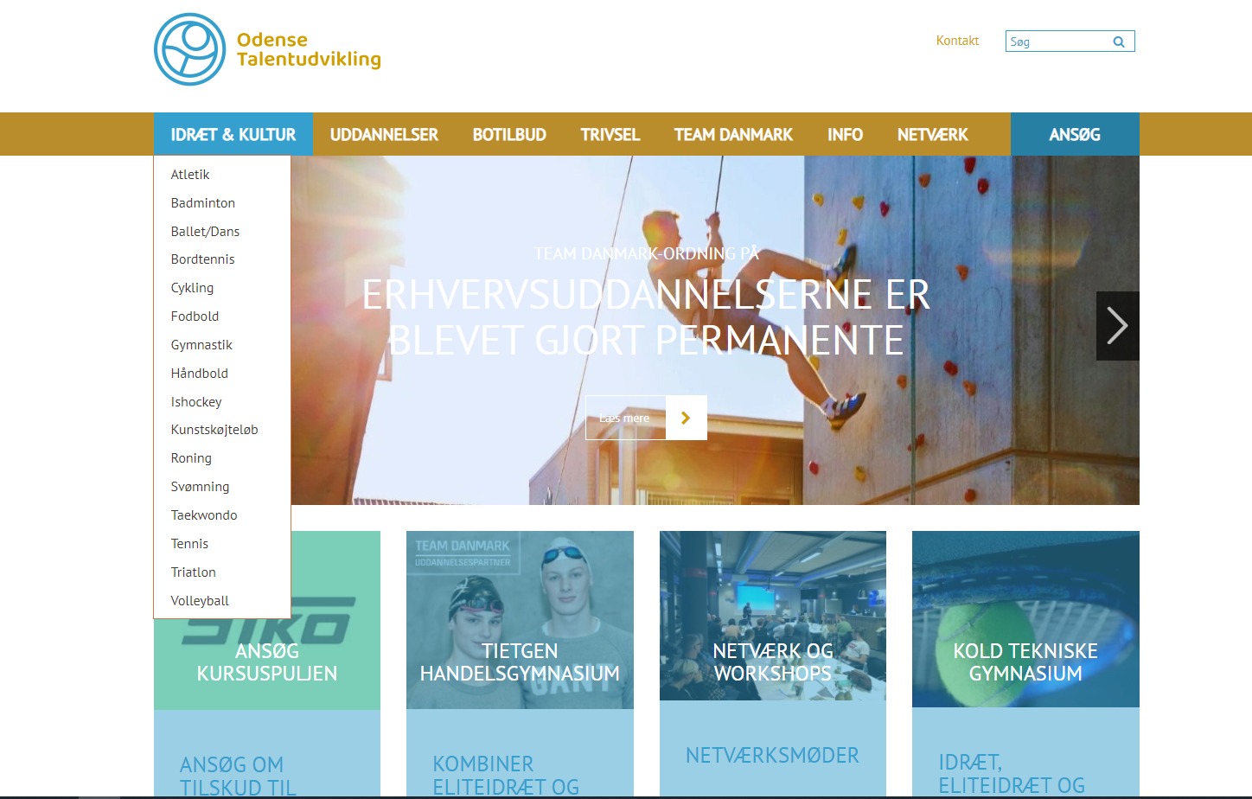
Talentudvikling i Odense
Elitekommune
www.odensetalentudvikling.dk

Slide 4
Aftenens program
Velkommen og spisning
Odense Talentudvikling Netværket / Værktøjskassen
Opsamling på workshops fra forår 2023
- udlevering af færdigt materiale (plakater + A6-’nøgler’)
- historier fra virkeligheden (OHA, OA)
‘Alt du bør vide om Talentudvikling – part 2’
v/Louise Kamuk Storm, SDU
Afslutning – næste arrangement i OTU

Slide 5
Netværket / Værktøjskassen
SIKO Kursuspuljen
OTU Ungdomsuddannelser Info-møde 12. januar 2024
Åbent Hus Ungdomsuddannelser

